Slide 1


Voimakkaat valehtelijat

Slide 2

Vahvuudet
Mindset
Voimakkuus
Tiimityö
Hyvät yhteydet
Mielikuvitus
Hyvä kielitaito

Slide 3

Heikkoudet
Valehtelu
Tyhjät lupaukset
Pieni budjetti

Slide 4
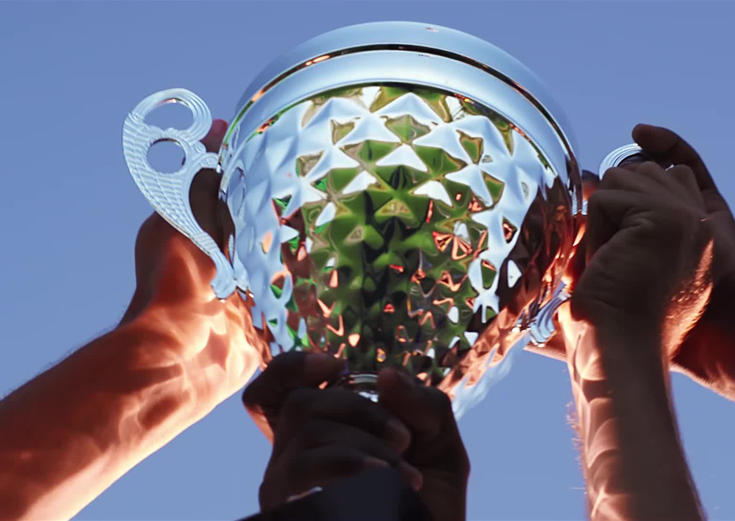
Mahdollisuudet
Voitto
Raha
Chatgpt
Bing ai

Slide 5

Uhat/Kilpailijat
Kaikki muut ryhmät
Serkkupoika

Slide 6
Tiimin esittely
Toimitusjohtaja:
Joona
Työntekijät:
Nooa
Arttu

Slide 7
Mitä, miten, missä teemme/tuotamme
Teemme peliä koodaamalla unityssä

Slide 8

Työnjako
Toimitusjohtaja: Joona
Kannustaa ja auttaa työntekijöitä.(Koodaa myös itse)
Orjat: Sampo, Nooa, Arttu:
Koodaus ja muut.

Slide 9
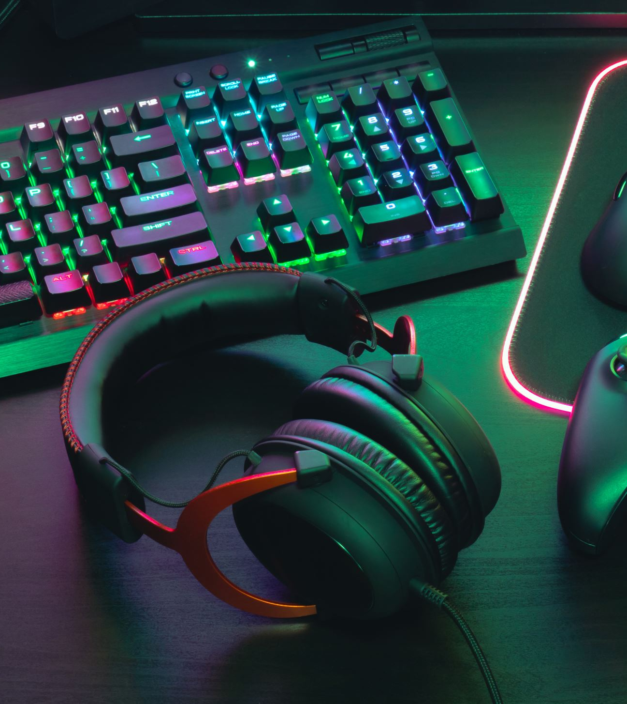
Käyttäjätarinat
Pelaaja haluaa rentoutua työpäivänjälkeen nollaamalla aivot jollakin pelillä
Pelaaja haluaa pystyä vaikuttamaan peliin, jotta hän tietäisi että hän tekee jotain.
Pelaaja haluaa vähän haastetta peliinsä, ettei se olisi liian tylsä.
Pelaaja haluaa rentoutua työpäivänjälkeen nollaamalla aivot jollakin pelillä.
Pelaaja haluaa jotain muutakin peliin kuin pelkän oman hahmonsa, että peli tuntuisi täydenmältä
Pelaaja haluaa jonkin paikan missä asiat tapahtuu, että peli saisi vähän enemmän realismia

Slide 10
Vaatimusmäärittely
pelaaja hahmo | 1
controllit | 1
rottia | 1
pelaajan liikkeet | 1
rottien toiminnot | 1
aseet | 1
mapit | 1
start nappula | 1
takaisin nappi | 1
pelaajan animaatiot | 1
asetukset | 1
teema | 1
main menu | 1
eri powerupit | 1
endless | 1
levelup system | 1
exit toiminto | 1
highscore systeemi | 1
peli aika kello | 1
asetusten nappula | 1
Ääni asetukset | 2
videoasetukset | 2
rotta animaatiot | 2
aseen ampumisen ääniefekti | 2
ääni efektit | 2
aseen ampumis visuaaliset efektit | 2
musiikki | 2
shopit | 2
eri rottia | 2
eri aseita | 2
bosseja | 2
lopputekstit | 2
nettisivut | 2
hieno traileri | 2
latausnappi | 2
tietoa pelistä | 2
raha systeemi | 2
vaikeustaso | 3
sliderit ääniasetuksille | 3
other | 3
kameran tärina | 3
alkuanimaatio | 3
credits (ei raha) | 3
screen shotteja pelistä | 3
alkutekstit | 3
Kirkkaus asetus | 3
open world | 3
easter egg | 3

Slide 11
Palvelulupaus
Samanlainen kokemus kuin Cyberpunk 2077:
Luvataan paras peli ikinä.
Peli julkaistaan valmiina.

Slide 12
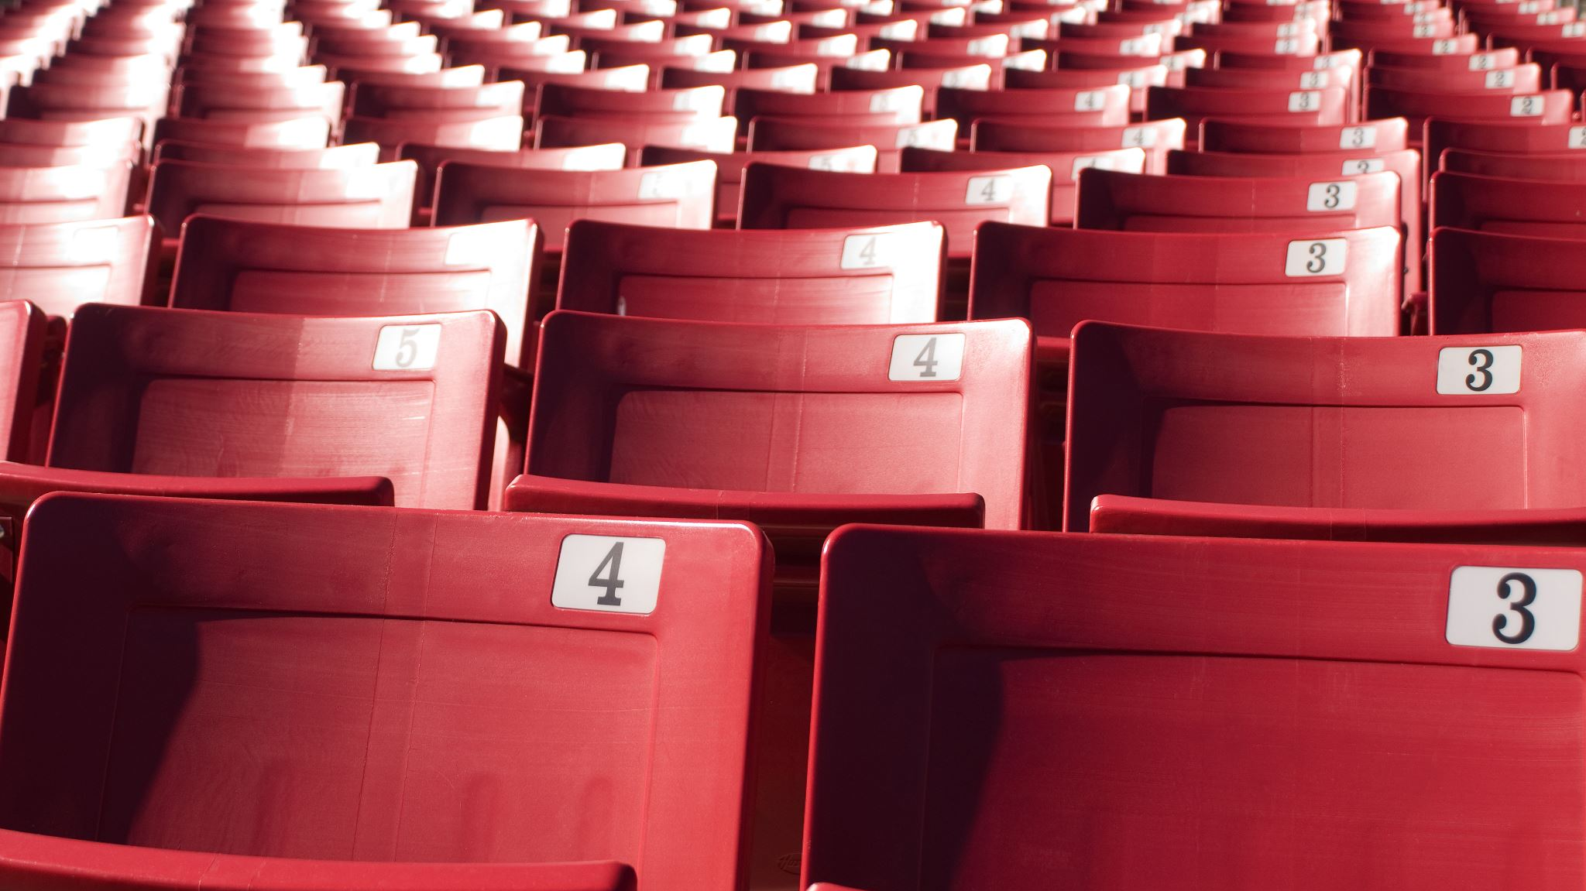
Asiakasryhmä
Steamin käyttäjät, jotka tykkäävät endless-survivor peleistä.

Slide 13
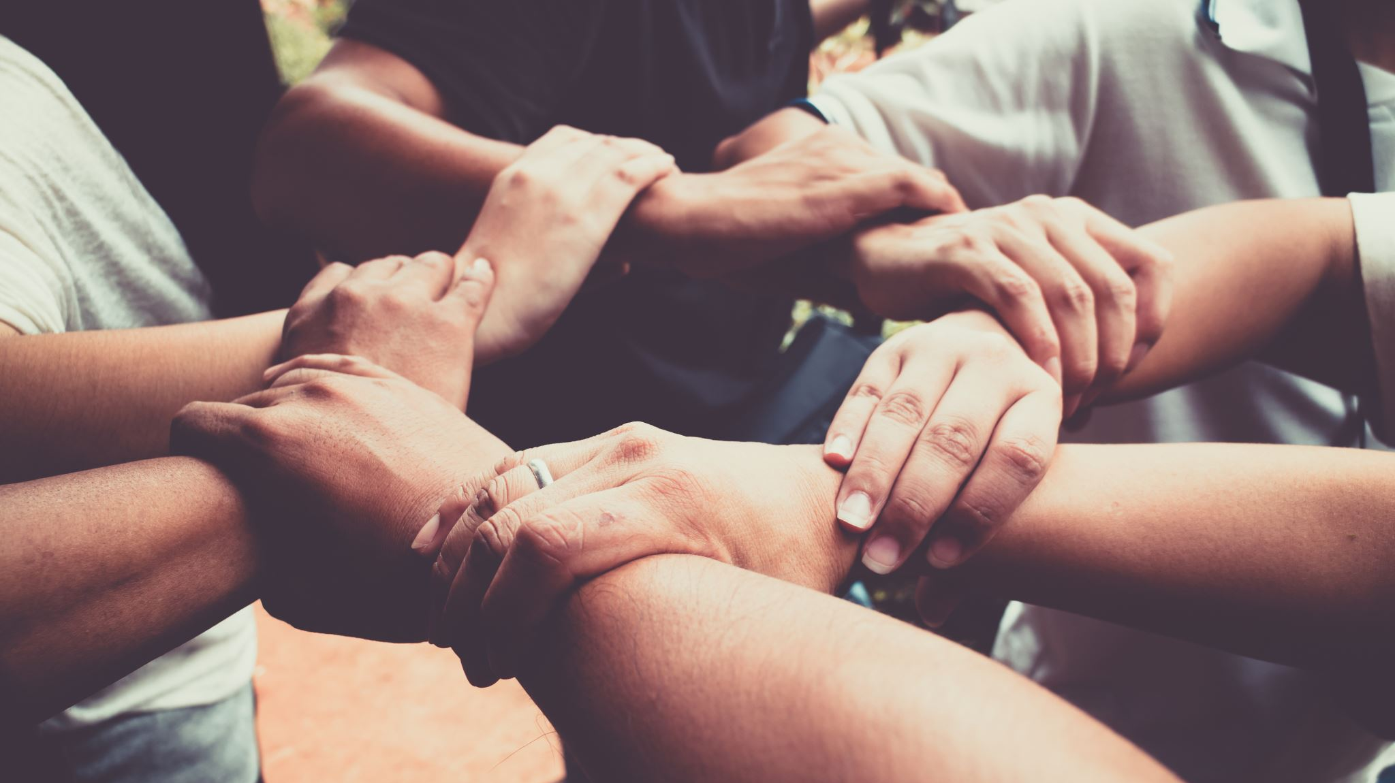
Yhteistyökumppanit
Tencent:
Antaa rahoituksen
Hoitelee kilpailijat
Arvenda:
Näkyvyyttä
Hyvät yhteydet
Hyvän mielen

Slide 14

Rahoitus
Työntekijöiden (yhteinen) palkka saisi olla korkeintaan 10€/tunti=100€/päivä=3000€/kk (korkeampi palkka vaikuttaisi negatiivisesti sikaribudjettiin). Tulisi hyvin kalliiksi.
Työntekijöille tarvitaan siis palkan sijaan muuta motivaatiota.
Kaikki tehdään etätöinä joten ei ole toimitila vuokraa.
Koneet omasta takaa.

Slide 15

Kulut yhteensä
Steam julkaisu: 100€
Yhteensä: 100€ aluksi, jonka jälkeen ei mitään. Yhteistyökumppani Tencent ja Arvenda auttaa kuluissa.

Slide 16

Markkinointisuunnitelma
Mainostetaan Somessa
Mainostusbudjetti: Liikesalaisuus (5€/päivä)

Slide 17
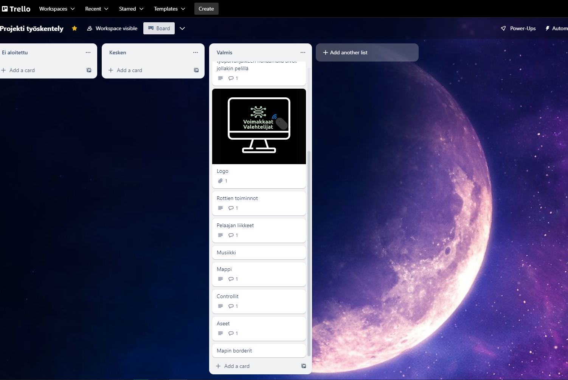
Trello

Slide 18
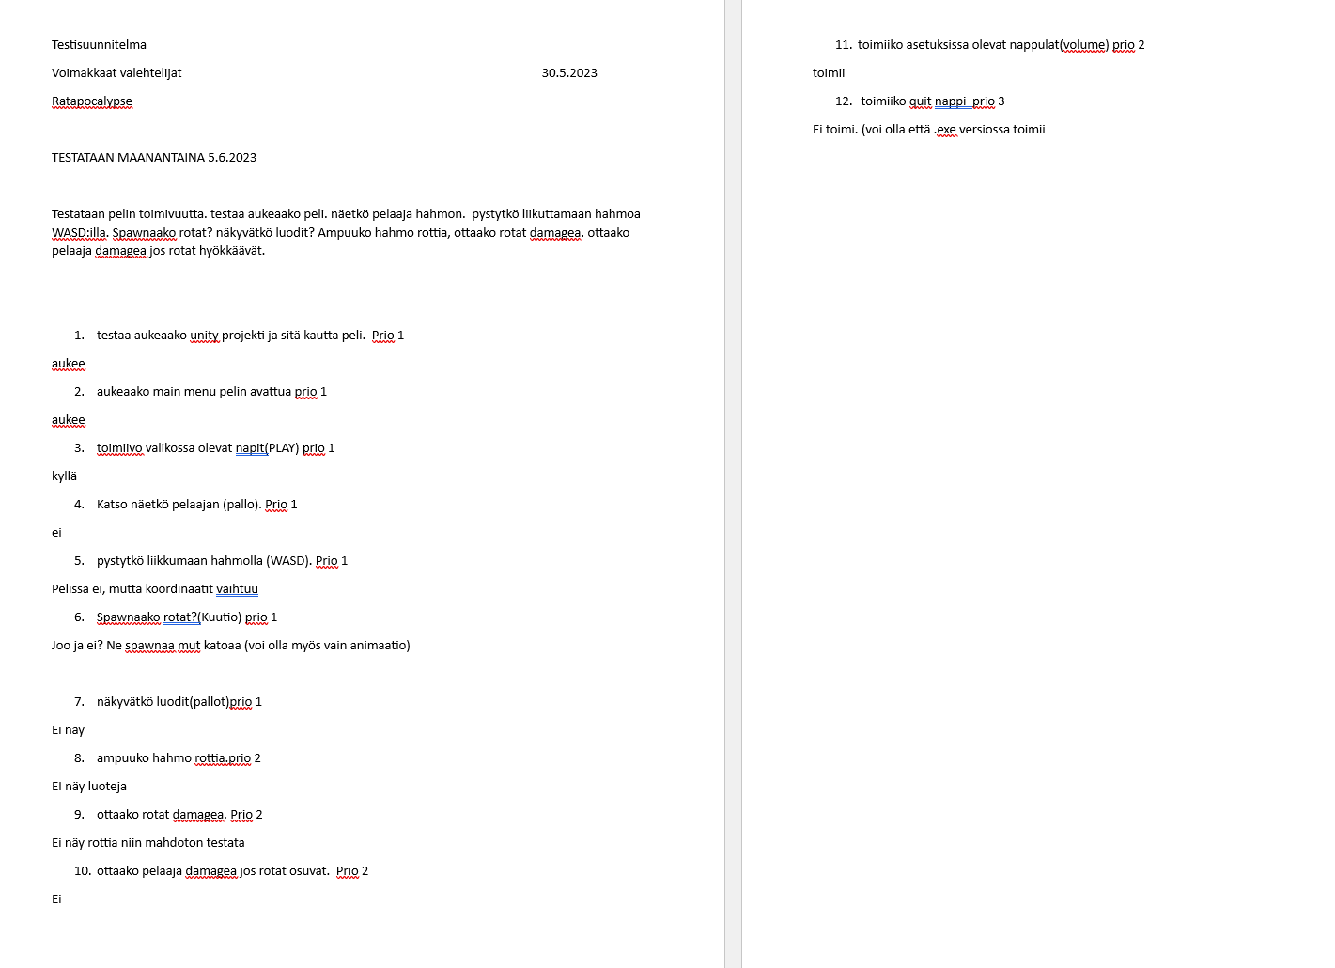
Testaus

Slide 19
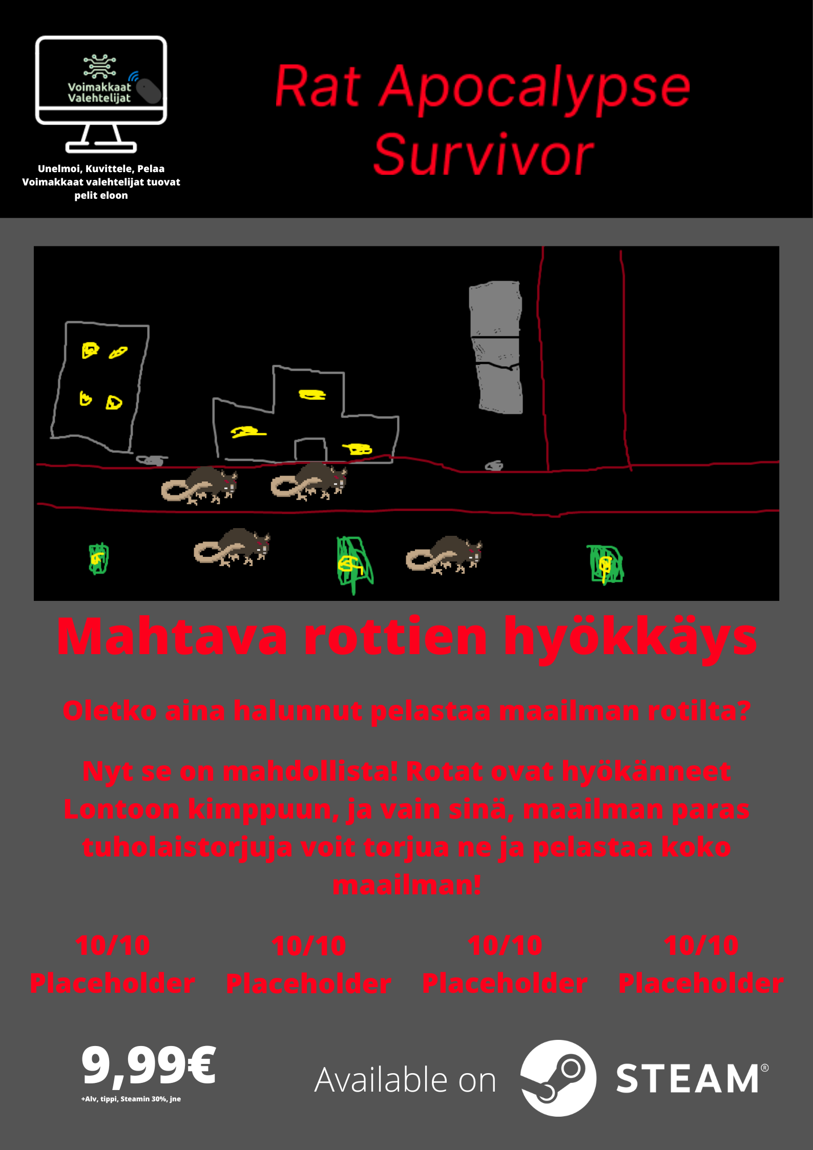
Mainos

